Slide 1
MAE-FLOW · 分享背景
01
在算力匮乏的黄区，最重要的是尽量一次写对
模型和 Harness 已经能写代码，真正昂贵的是反复沟通、反复改、反复验证
原来的开发方式
真正需要升级的不是模型，而是开发方式
简单描述需求，然后靠多轮对话一点点修正
从“靠提示词提醒”走到“由程序记录、检查并推动流程”
1
简单描述
2
快速出代码
COMET-MAE
暴露的问题
MAE-FLOW
先让 AI 开始写
看起来已经做了很多
把经验写进 Skill
长流程里经常忘
让状态机接管流程
流程有效，但 Agent 需要记住整篇提示词。
不提问、乱找文档、漏写 Story、提交不合规。
每次只加载当前一步，用实际结果换下一步。
4
继续返工
3
发现偏差
上下文更长，修改范围更大
边界、实现、测试不符合预期
核心判断
算力越紧张，越不能把澄清和设计留到编码之后。
一次需求：2–3 小时 → 1–2 天
每轮更慢，越到后面发现问题，返工范围越大
60+
5 个
2 个
comet-mae 下架前下载量
PI1 已实践需求
已完成交付
目标不是少写几行提示词，而是让每一步都能留下可复用、可校验、能接着跑的结果。
把返工前置成澄清、设计和检查，才有可能在黄区仍然把一次开发做完整。
Notes:
CodeAgent 3.0 Harness + GLM5.1 已经能支撑大多数日常编码，当前最明显的瓶颈是算力和等待时间。
以前可以靠多轮对话慢慢修正；现在每轮都很慢，而且越晚发现问题，影响范围越大。
comet-mae 证明了流程有价值，但也暴露了长提示词无法保证 Agent 遵守。mae-flow 的方向是把流程从记忆问题改成程序控制问题。

Slide 2
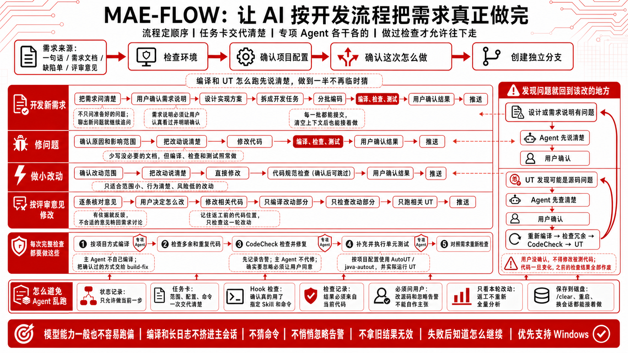
Notes:
这一页直接使用完整流程图，保留原图经过验证的信息层级和对齐方式，只把蓝色体系替换成与整套 PPT 一致的华为红、深灰和浅灰。
上方先确认环境、项目配置、开发方式和分支；中间分别展示新需求、修问题、小改动和评审返工；下方是所有代码改动共用的编译、精简、CodeCheck、UT 和需求对照检查。
右侧展示需求、设计和 UT 问题如何回流；最下方展示状态、任务卡、Hook、证据、用户裁决、增量返工和磁盘持久化。

Slide 3
MAE-FLOW · HARNESS
03
真正让流程稳定的，不是更长的提示词，而是程序约束
提示词告诉 Agent 应该怎么做；状态机和 Hook 确保忘了以后也不能直接越过去
四层约束，把“应该做”变成“做不到就过不去”
这套机制解决的，都是实战里真遇到的问题
主 Agent 只需要记住一个循环
current
↓
执行当前指令
↓
done
1
状态机
1
需求不清
记录当前步骤、允许动作、完成条件和下一步；每次只加载当前提示词。
持续追问，决策树越问越深
2
乱猜命令
项目配置和任务卡先说清楚
2
Hook
主会话被长日志淹没
工具调用前拦越界改码和错误提交；对话、写文档、子 Agent 结束时自动校验。
3
编译和 UT 交给专项 Agent
4
告警被擅自豁免
任务卡 + 专项 Agent
原因必须交给用户决定
3
5
只写 UT 不执行
状态写到磁盘
清空上下文 / 终端重启 / 换会话
都可以从当前步骤继续
编译、CodeCheck、UT 接收明确范围、配置和命令；主会话不猜、不代工。
真实运行结果才能继续
6
上下文突然消失
证据 + 恢复
状态持久化，重新打开接着做
4
同一个坑反复踩
结果绑定当前代码；代码一变旧结果失效。失败可诊断、回退、人工确认或退出流程。
7
模型只把眼前这一步做好
结束时沉淀，下次开工前复用
目标不是让流程更复杂，而是让能力一般、上下文会丢、偶尔会忘指令的模型，也只能一步一步把事情做对。
Notes:
mae-flow 的核心 skill 只保留 current → 执行 → done 这一条循环。流程本身由状态机解释，不再要求主模型记住全文。
Hook 是工具层门禁：提示词负责让 Agent 理解，Hook 负责在 Agent 忘记时真正拦住。
专项 Agent 用任务卡拿到范围、配置和命令；结果与当前代码绑定。遇到宿主兼容或判断分歧时，流程提供诊断、回退、人工裁决和退出通道，避免无限循环。

